Slide 1

CHƯƠNG 3: CON NGƯỜI,
DÂN SỐ VÀ MÔI TRƯỜNG
Tiết 56 - BÀI 53: TÁC ĐỘNG CỦA CON
NGƯỜI ĐỐI VỚI
MÔI TRƯỜNG

Slide 2

NỘI DUNG
I. TÁC ĐỘNG CỦA CON NGƯỜI TỚI MÔI TRƯỜNG QUA CÁC THỜI KÌ PHÁT TRIỂN CỦA XÃ HỘI
II. TÁC ĐỘNG CỦA CON NGƯỜI LÀM ẢNH HƯỞNG ĐẾN MÔI TRƯỜNG TỰ NHIÊN
III. VAI TRÒ CỦA CON NGƯỜI TRONG VIỆC BẢO VỆ VÀ CẢI TẠO MÔI TRƯỜNG TỰ NHIÊN

Slide 3
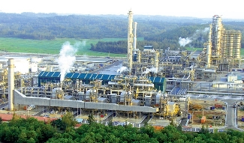
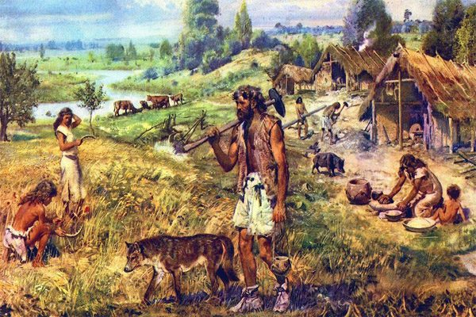
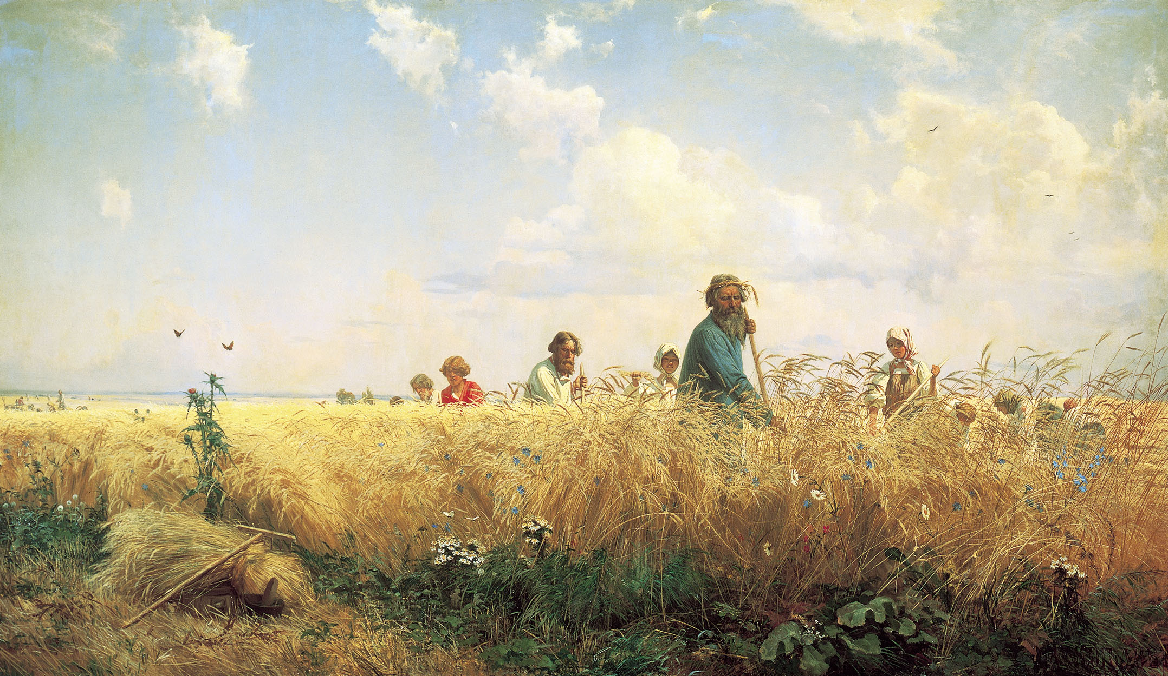
I. TÁC ĐỘNG CỦA CON NGƯỜI TỚI MÔI TRƯỜNG QUA CÁC THỜI KÌ PHÁT TRIỂN CỦA XÃ HỘI
Thời kì nguyên thủy
Xã hội nông nghiệp
Xã hội công nghiệp

Slide 4
Các thời kì xã hội | HĐ chủ yếu của con người | Tác động tới môi trường |  | Hậu quả của các tác động tiêu cực
 |  | Tích cực | Tiêu cực
Thời kì nguyên thủy
Xã hội nông nghiệp
Xã hội công nghiệp

Slide 5
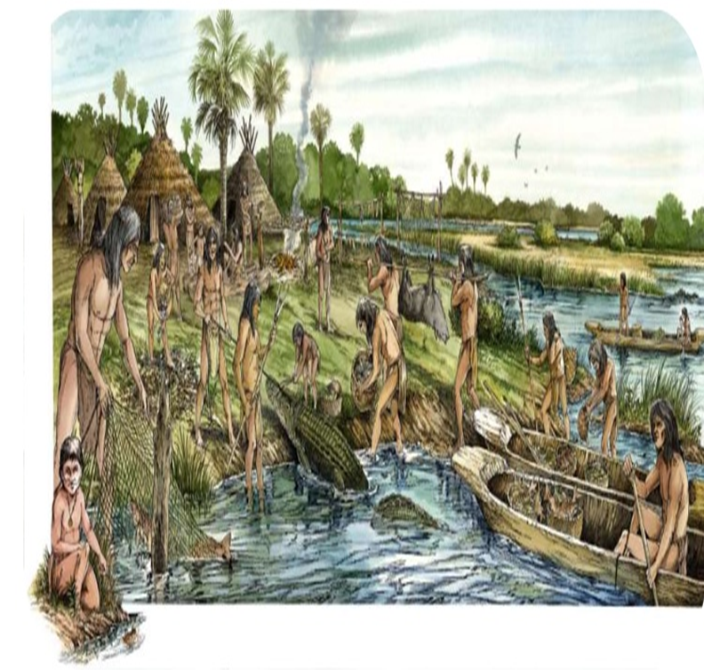
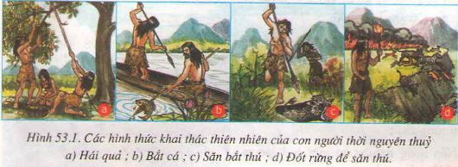
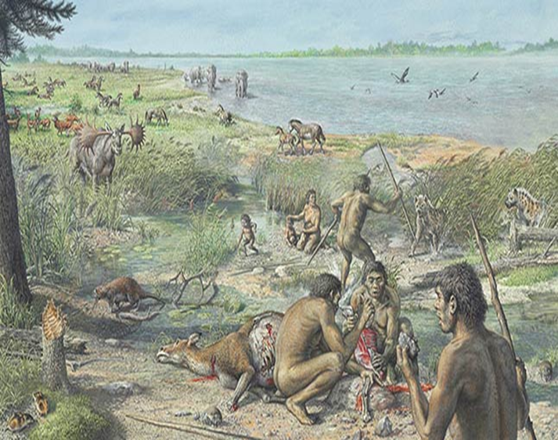
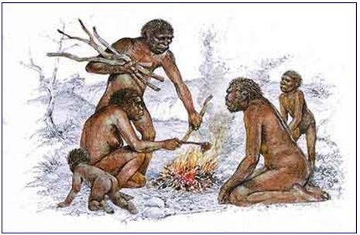
Thời kì nguyên thủy
Đánh
cá
Hái
lượm
Săn bắt thú
Đốt rừng
để săn thú
Đốt lửa để
sưởi ấm

Slide 6
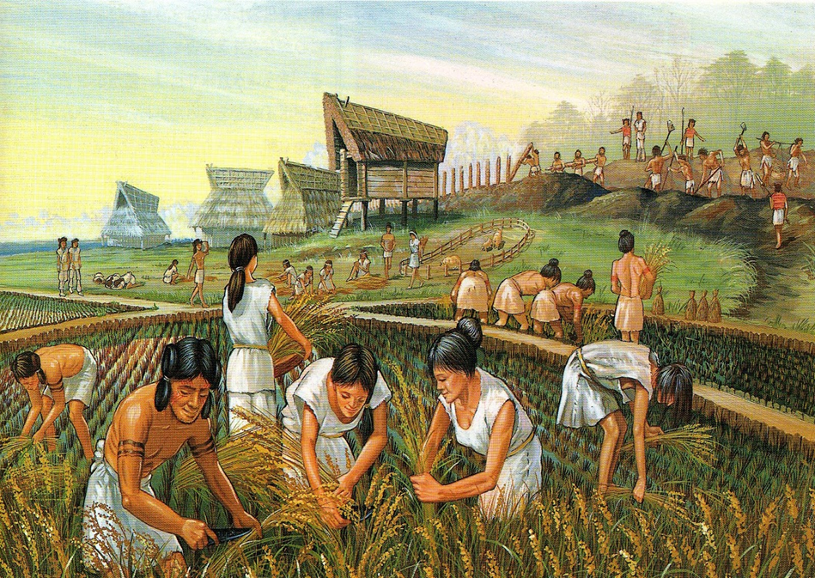
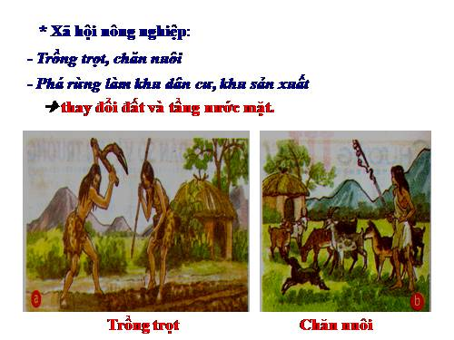
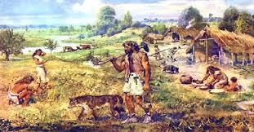
Xã hội nông nghiệp
Trồng trọt
Chăn nuôi
Định cư

Slide 7
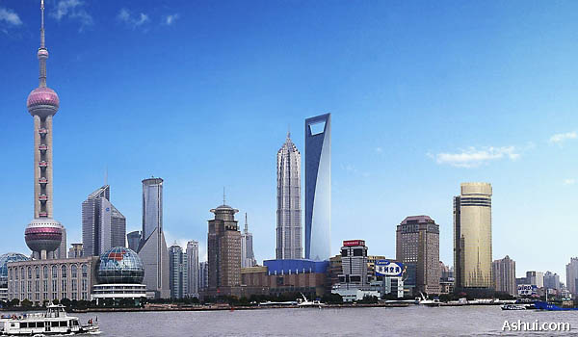
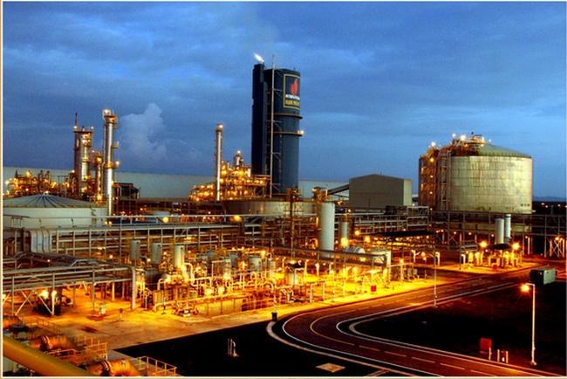
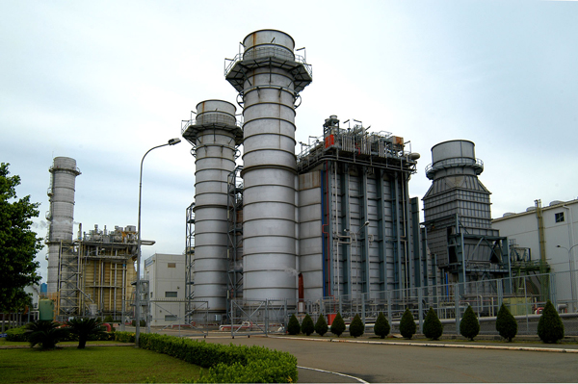
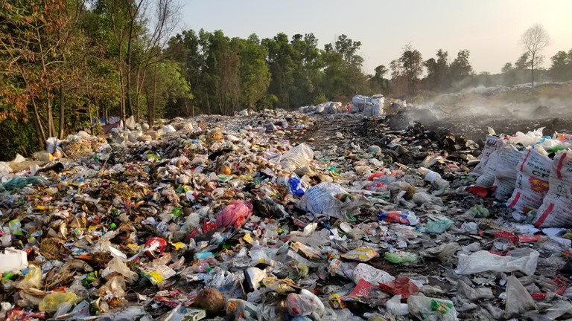
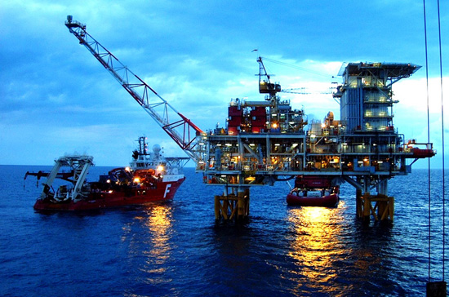
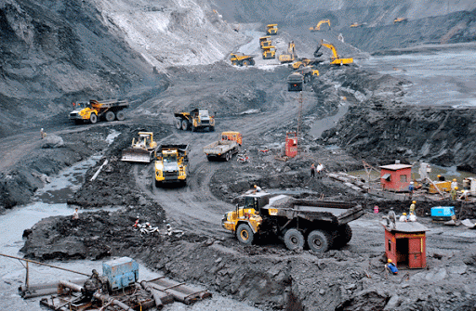
Xã hội công nghiệp
Đô thị hóa
Phát triển khu CN
Rác thải lớn
Khai thác tài nguyên

Slide 8
Các thời kì xã hội | HĐ chủ yếu của con người | Tác động tới môi trường |  | Hậu quả của các tác động tiêu cực
 |  | Tích cực | Tiêu cực
Thời kì nguyên thủy
Xã hội nông nghiệp
Xã hội công nghiệp
- Hái lượm
- Săn bắt
Biết dùng lửa để nấu
chín thức ăn, sưởi ấm,
và xua đuổi thú dữ
Đốt rừng để
dồn thú dữ
- Mất nhiều loại sinh vật
- Giảm diện tích rừng
- Trồng trọt
- Chăn nuôi
- Định cư
Tạo nhiều giống cây trồng,
vật nuôi, hình thành các
hệ sinh thái trồng trọt
Chặt phá đốt rừng lấy đất
canh tác, chăn thả gia súc
- Đất khô cằn, giảm độ màu mỡ
- Làm suy giảm hệ sinh thái rừng
Cơ giới hóa nông nghiệp, đô thị hóa ngày càng tăng,
công nghiệp khai khoáng phát triển
Lai tạo và nhân giống nhiều loại cây trồng, vật nuôi. Sản xuất được nhiều loại phân bón và thuốc trừ sâu
Phá nhiều diện tích rừng,
môi trường bị ô nhiễm
- Làm giảm diện tích đất tự nhiên và đất nông nghiệp
- Làm giảm hệ sinh thái rừng

Slide 9

- Thời kì nguyên thủy:
+ Săn bắt, hái lượm → hòa đồng với thiên nhiên
+ Biết dùng lửa: đốt rừng, đào hố săn thú dữ → giảm diện tích rừng
- Xã hội nông nghiệp:
+ Trồng trọt, chăn nuôi → chặt phá, đốt rừng làm đất canh tác, chăn thả gia súc
+ Nhiều vùng rừng chuyển thành khu dân cư, khu sản xuất nông nghiệp
- Xã hội công nghiệp:
Con người tác động mạnh mẽ đến môi trường: diện tích đất trồng trọt bị thu hẹp, diện tích rừng tự nhiên giảm, ô nhiễm môi trường

Slide 10

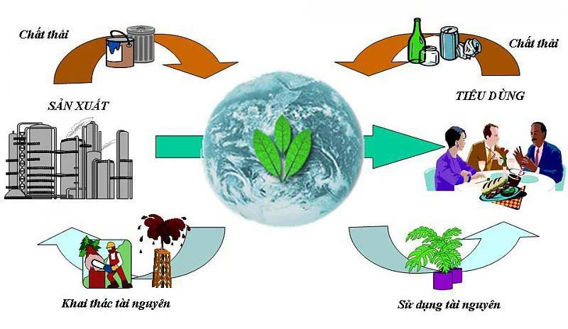
II. Tác động của con người
làm suy thoái môi trường tự nhiên

Slide 11
CÁC HOẠT ĐỘNG CỦA CON NGƯỜI | Kết quả | HẬU QUẢ PHÁ HỦY MÔI TRƯỜNG TỰ NHIÊN
1. Hái lượn |  | a) Mất nhiều loài sinh vật
2. Săn bắt động vật hoang dã |  | b) Mất nơi ở của sinh vật
3. Đốt rừng lấy đất trồng trọt |  | c) Xói mòn và thoái hóa đất
4. Chăn thả gia súc |  | d) Ô nhiễm môi trường
5. Khai thác khoáng sản |  | e) Cháy rừng
6. Phát triển nhiều khu dân cư |  | g) Hạn hán
7. Chiến tranh |  | h) Mất cân bằng sinh thái
a
a, h
Tất cả
a, b, c,
d, g,h
a, b, c,
d, g, h
a, b, c,
d, g, h
Tất cả

Slide 12
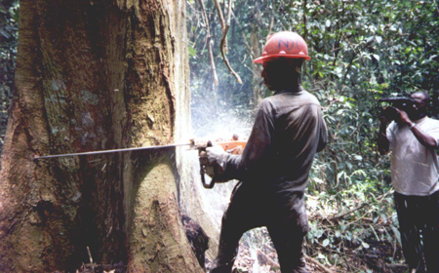
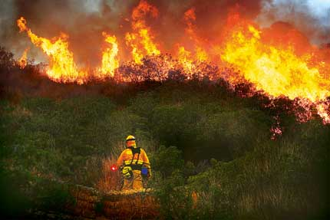
Hoạt động chặt phá rừng bữa bãi và gây cháy rừng sẽ dẫn đến những hậu quả gì?

Slide 13
Hạn hán

Slide 14
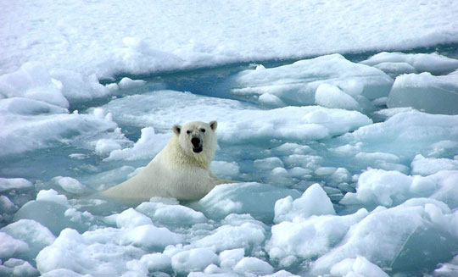
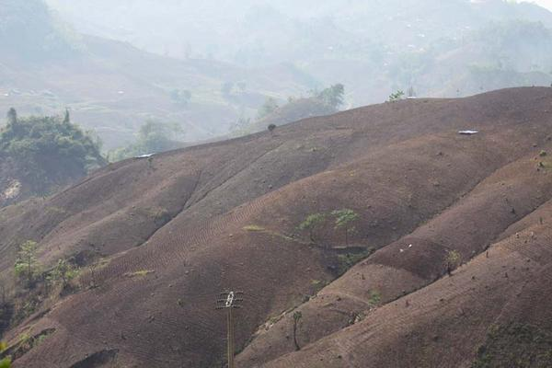
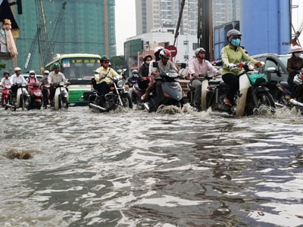
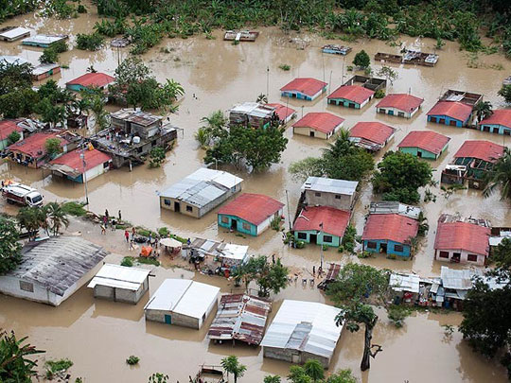
Băng tan
Xói mòn
Triều cường
Lũ lụt

Slide 15
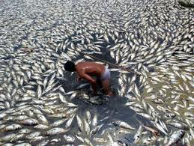
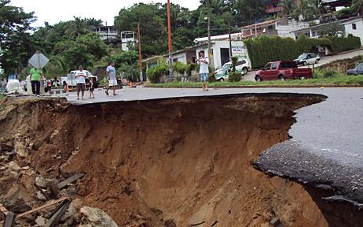
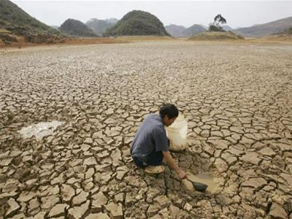

Sạt lở đất
Ô nhiễm môi trường
Hạn hán
Biến đổi khí hậu

Slide 16
Tiết 54. BÀI 53: TÁC ĐỘNG CỦA CON NGƯỜI ĐỐI VỚI MÔI TRƯỜNG
II.TÁC ĐỘNG CỦA CON NGƯỜI LÀM SUY THOÁI MÔI TRƯỜNG TỰ NHIÊN
* Tác động lớn nhất của con người tới môi trường tự nhiên là phá hủy thảm thực vật.
* Hậu quả :
- Xói mòn, thoái hóa đất
Hạn hán, lũ lụt
Ô nhiễm môi trường
Mất cân bằng sinh thái…

Slide 17
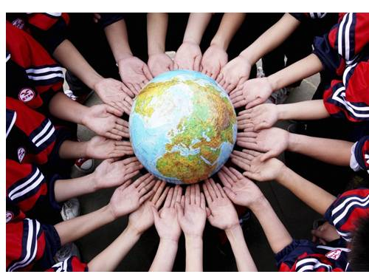
III. Vai trò của con người trong việc bảo vệ và cải tạo môi trường tự nhiên
Bản thân chúng ta nên làm gì để góp phần bảo vệ Trái Đất?

Slide 18
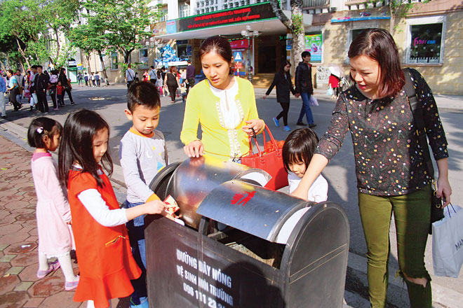
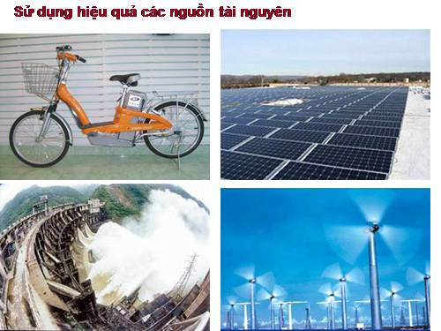
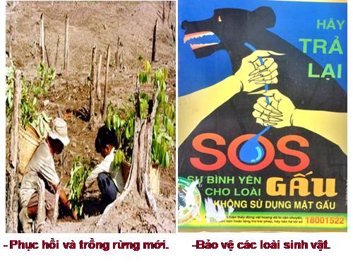
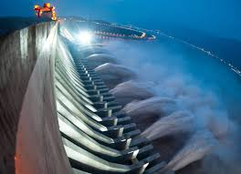
Bỏ rác đúng nơi quy định
Sử dụng hợp lí các nguồn tài nguyên
Phục hồi và trồng rừng mới

Slide 19
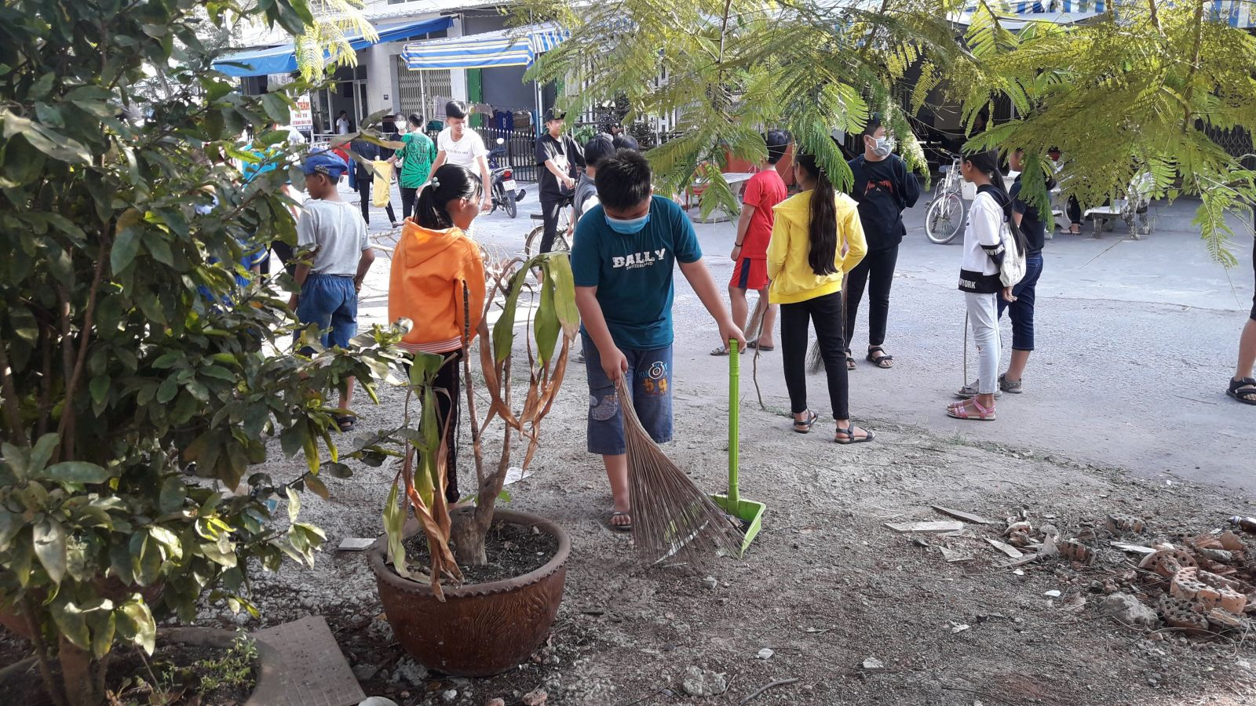
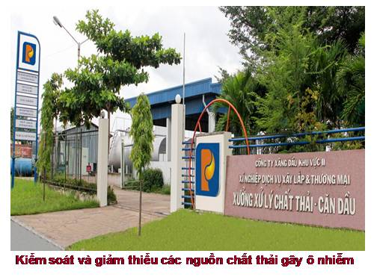
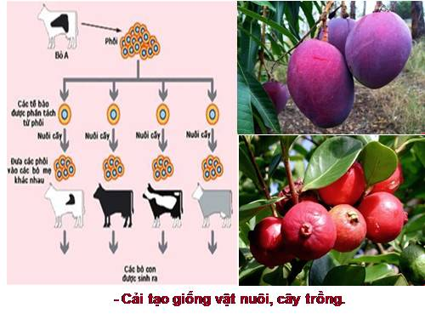
Ra quân dọn dẹp vệ sinh
Kiểm soát và giảm thiểu các nguồn chất thải ô nhiễm
Cải tạo giộng vật nuôi và cây trồng

Slide 20


III. Vai trò của con người trong việc bảo vệ và cải tạo môi trường tự nhiên

Slide 21
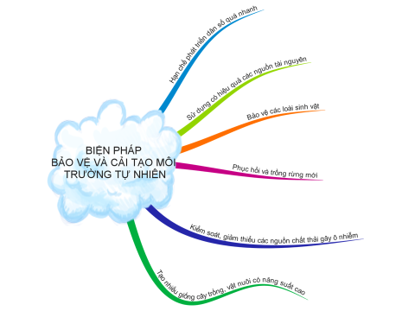

Slide 22

LUYỆN TẬP
Câu 1. Nguyên nhân chủ yếu nào
làm cho rừng bị thu hẹp nhanh
A. Dân số tăng nhanh dẫn đến chặt phá rừng lấy
gỗ làm nhà, đóng bàn ghế, lấy đất trồng trọt, chăn nuôi.
B. Khai thác khoáng sản bừa bãi.
C. Cầu đường, giao thông phát triển.
D. Đô thị hoá tăng nhanh.

Slide 23

Vận dụng
Đang là HS trên ghế nhà trường thì các em đã làm được những việc gì để bảo vệ trường học luôn xanh – sạch - đep?

Slide 24
Mở rộng
Sưu tầm các câu thơ, ca dao hoặc các câu
nói về trồng cây, bảo vệ môi trường

Slide 25

Dặn dò
- Học bài, làm bài tập 2/160 SGK - Sưu tầm các câu thơ, câu nói ở phần mở rộng
- Đọc và chuẩn bị bài 54:
Ô nhiễm môi trường

Slide 26


Cảm ơn cô và các bạn
đã chú ý lắng nghe

